Slide 1
Zoom の基本操作（参加者用）
この資料は、WindowsのZoomアプリを用いて動作を説明しています。
アプリのバージョンや設定により、表示や動作が異なることがあります。
オンライン授業・Web会議 ＠東京大学

Slide 2
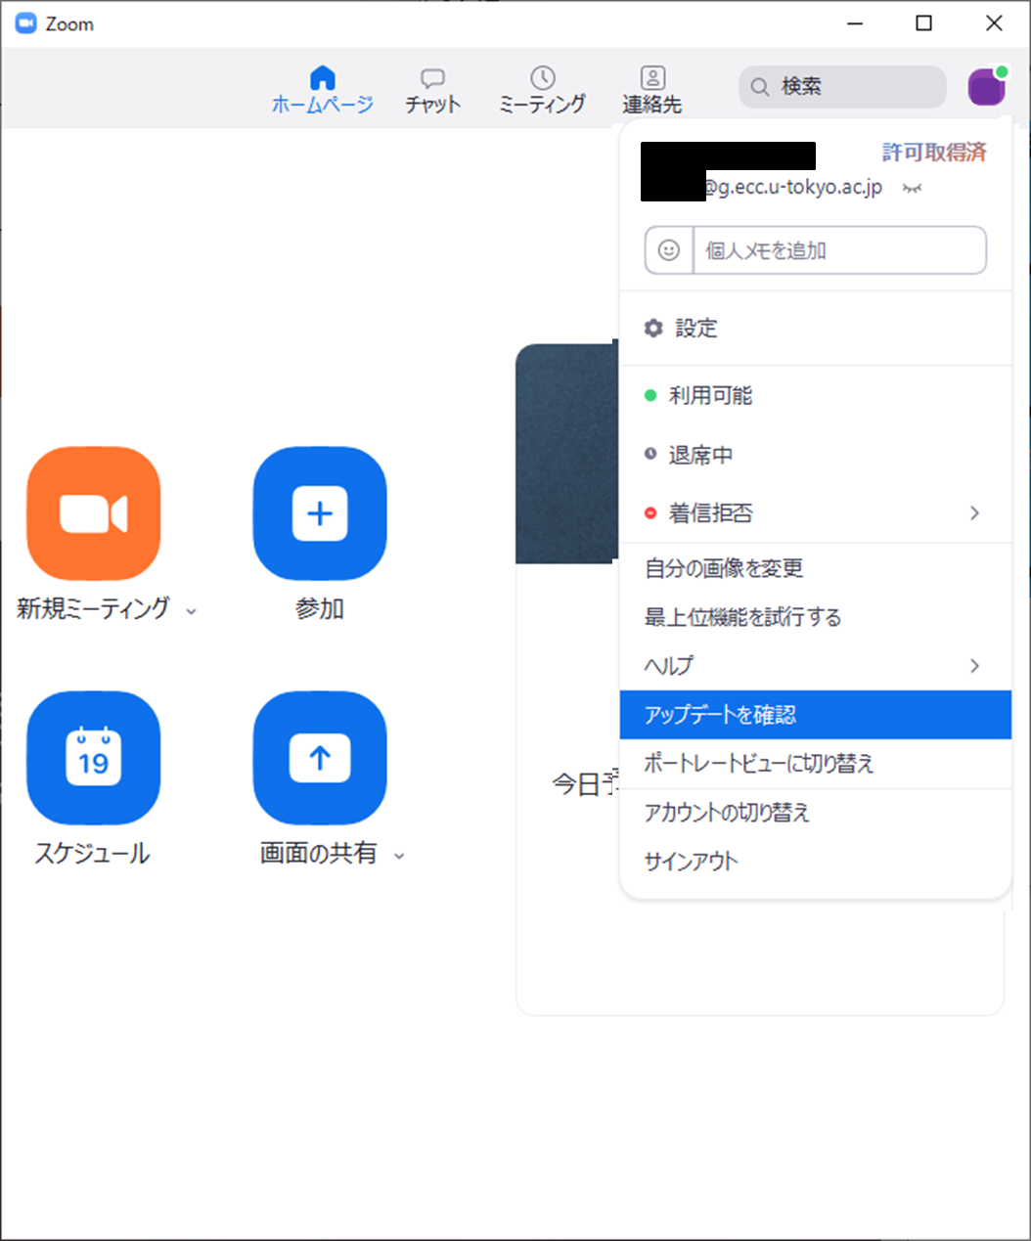
Zoomアプリは最新の状態に
Zoomアプリは常に最新の状態にしておきましょう。
古いバージョンを使うと、最新の機能を使えなかったり、セキュリティに問題があったりする可能性があります。
アップデートがあればミーティング終了時に通知されるほか、アプリから手動で確認することもできます。
①ここをクリック
②表示されたメニューで、「アップデートを確認」を選択

Slide 3
Zoomミーティングに入室するまで
Zoomミーティングは、主催者の設定により入室するまでにいくつかの条件があります。アプリがインストールされていれば、通常はURLをクリックすれば参加できますが、以下のような場合、メッセージが表示されます。
パスワードが違う
大学アカウントでの
サインインが必要
主催者の開始待ち
待機室に入った

Slide 4
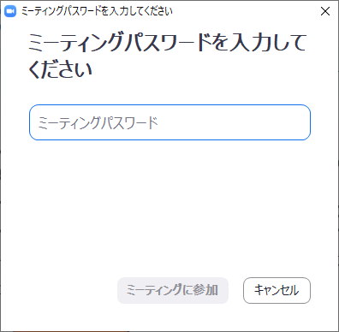
Zoomミーティングに入室するまで
パスワードが違う
ミーティングパスワードが違っています。
パスワードを含むURLをクリックしたのにこのメッセージが出る場合、主催者がパスワードを変更している可能性があります。URLの情報が最新かどうか確認してください。

Slide 5
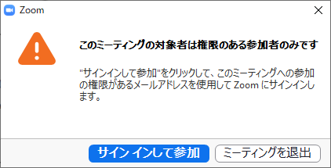
Zoomミーティングに入室するまで
大学アカウントでの
サインインが必要
主催者の設定により、大学のZoomアカウントでサインインしたうえで参加することが求められています。
「サインインして参加」をクリックして、大学のZoomアカウントでサインインしてください。

Slide 6
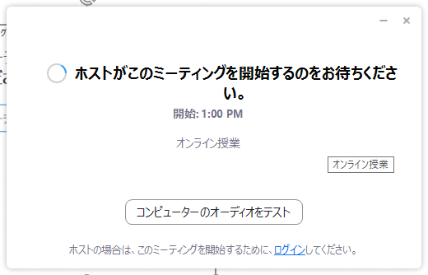
Zoomミーティングに入室するまで
主催者の開始待ち
主催者がミーティングを開始するまで参加できません。
授業が始まっているはずなのにこのメッセージが出る場合は、もう一度URLを確認し、それでも解決しなければ問い合わせてください。

Slide 7
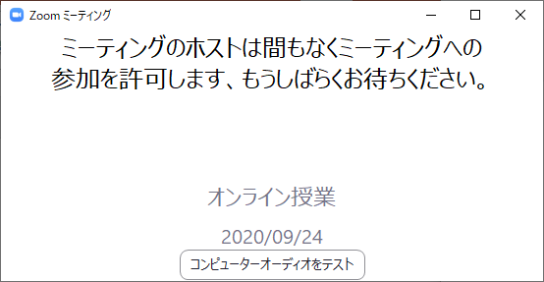
Zoomミーティングに入室するまで
待機室に入った
主催者が承認するとミーティングに入室できるように設定されています。承認を待ってください。いくら待っても承認されないときには問い合わせてください。
主催者が、大学のアカウントでサインインしていないときにのみ待機室に入るように設定していることもあります。

Slide 8
オンライン授業にどうしても入室できないときは以下を参照してください
オンライン授業・Web会議 ポータルサイト@ 東京大学
https://utelecon.github.io/
「各種申請・報告フォーム」のプルダウンメニューで問い合わせ方法等の案内を表示
授業入室トラブル報告フォーム
https://utelecon.github.io/forms/et
上記プロダウンメニューのひとつ
主催者（先生）の設定等に問題がありそうな場合に報告

Slide 9
知っておきたいZoomの機能

Slide 10
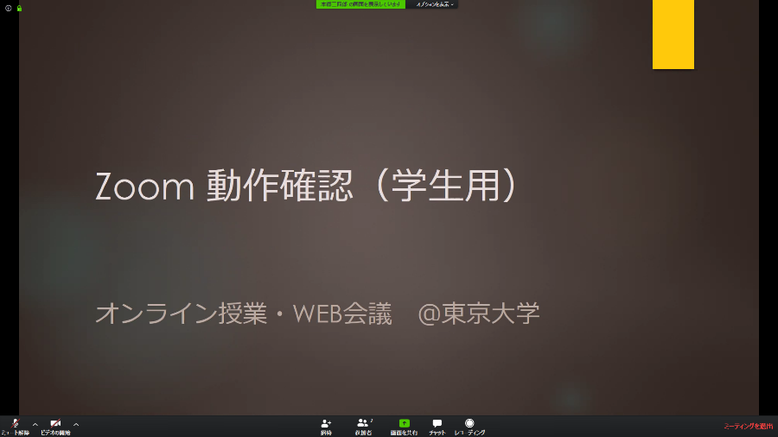
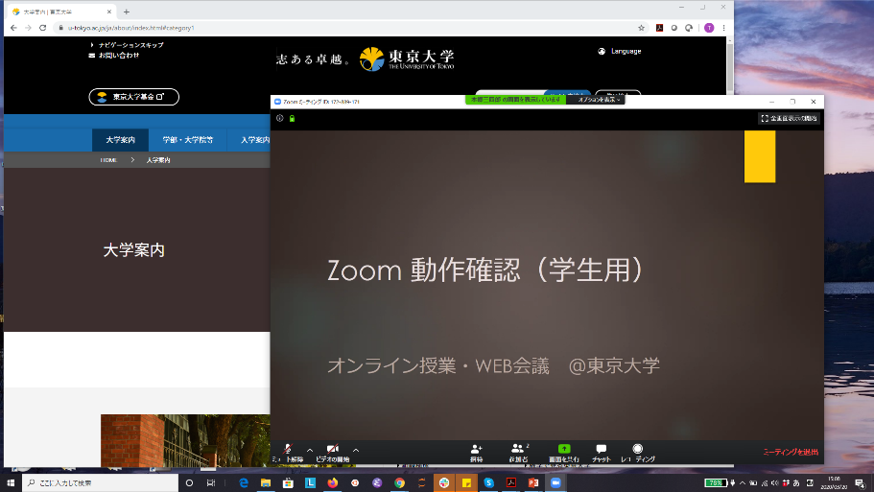
全画面表示ON/OFF (Windows, Mac)
Windows/Macでは全画面表示のON/OFF
を選択できます。
この後の説明は、全画面表示OFFの状態の
スクリーンショットを使います。
全画面表示ON
画面をダブルクリック
または
ESCキー
画面をダブルクリック
または
「全画面表示の開始」をクリック
全画面表示OFF
Windows (Macもほぼ同じ）

Slide 11
スピーカー/ヘッドホン、マイクの動作確認
音声のトラブルを防ぐために、発言する可能性がある場合は、ヘッドセット/ヘッドホン/イヤホンの使用を推奨します。

Slide 12
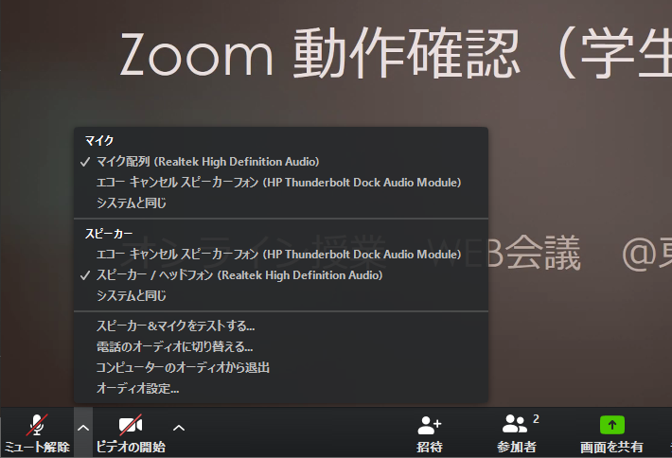
スピーカー/ヘッドホン、マイクの動作確認
Windows (Macもほぼ同じ）
Windows/Macでは、コントロールツールバーの「ミュート解除」の右の^をクリックし、「スピーカー＆マイクをテストする」を選んでテストできます。
「オーディオ設定」からは、音量の調整やテストができます。
＊コントロールツールバーは、マウスを動かすか、Altキーで表示できます
マイク、スピーカー/ヘッドホンが正しく選択されているか確認
②これを選択
①ここをクリック

Slide 13
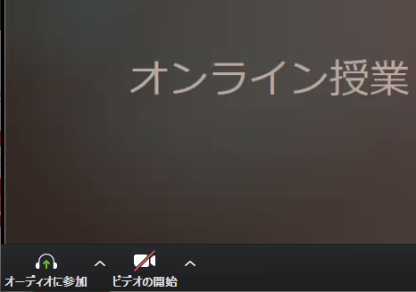
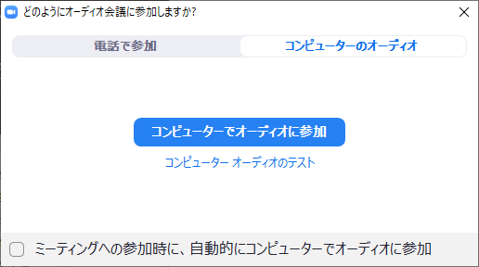
スピーカー/ヘッドホン、マイクの動作確認
Windows (Mac）
コントロールツールバーの左側に「ミュート解除」ではなく、「オーディオ（に参加）」と表示されていれば、音声がつながっていません。クリックして、「コンピュータでオーディオに参加」を選択します
ここをクリック

Slide 14
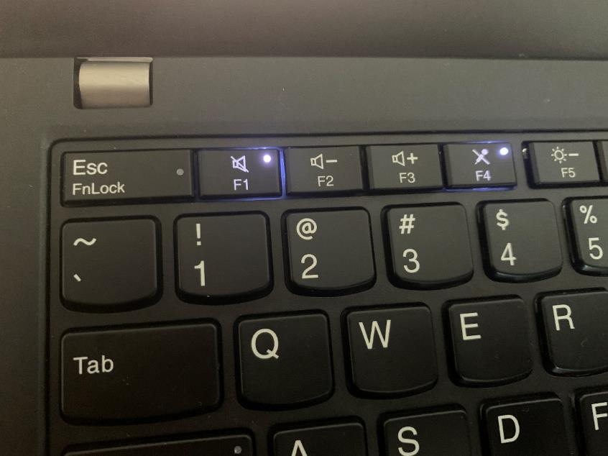
スピーカー/ヘッドホン、マイクの動作確認
正しく動作しないときは、パソコンやヘッドセットの機能でスピーカーやマイクをオフにしていないかも確認しましょう。
パソコンを再起動すると動作することもあります。

Slide 15
音声ミュートON/OFF、カメラON/OFFの方法
オンライン講義では、画像や音声の伝達に遅延があるため、たくさんの人が同時にしゃべると混乱します。また、マイクが意図せぬ雑音を拾って他の参加者の邪魔になることもあります。
マイクの音が送られないようにすることをミュートと言います。自分がしゃべらないときには、ミュートしておきましょう。
多くの場合、最初はミュートされるように設定されています。また、講師がミュートを解除できないように設定している場合もあります。
人数が多い授業や会議では、後で説明する「チャット」機能 や、 「手を挙げる」機能を使って発言の意思を示すよう決められていることがあります。この場合、発言を指示されてからミュートを解除します。

Slide 16
音声ミュートON/OFF、カメラON/OFFの方法
動画を送るには多くの通信が必要です。Zoomは通信量を最適に制御しますが、必要がないときには「ビデオの停止」でカメラをOFFにすると通信量を減らすことができます。
講師や司会者からカメラ画像を送るように指示されたときにはカメラをONにしましょう。

Slide 17
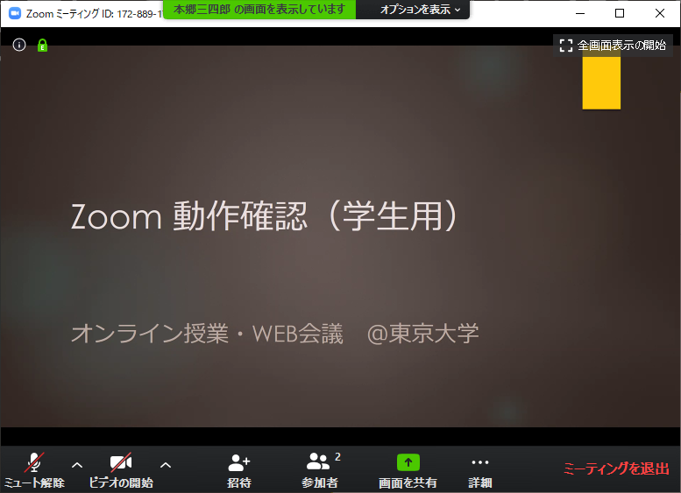
音声ミュートON/OFF、カメラON/OFFの方法
Windows (Macもほぼ同じ）
コントロールツールバーの「ミュート解除」、「ビデオの開始」をクリックするとON/OFFを制御できます。
ミュート
On/Off
カメラ
On/Off

Slide 18
チャットへの参加方法
チャットは、講師・参加者の間でテキストでメッセージをやり取りする機能です。
例えば、質問や発言がある場合にはあらかじめチャットで知らせるように指示がある場合があります。
（主催者がチャット機能をOFFにしていることもあります）

Slide 19
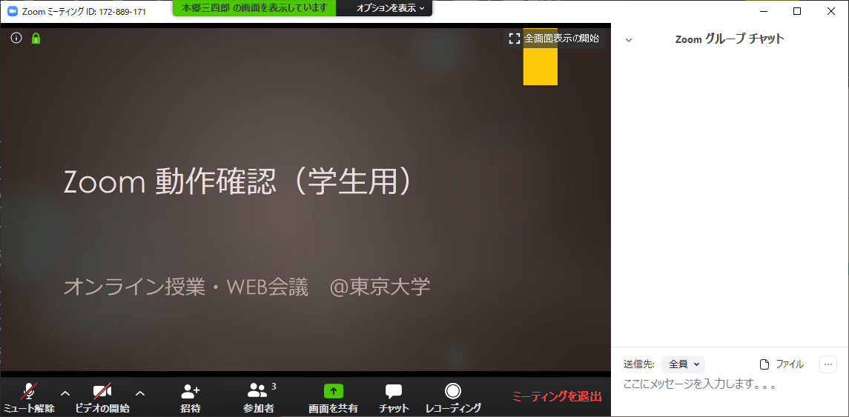
チャットへの参加方法
Windows/Macでは、コントロールツールバーの「チャット」をクリックするとチャットウィンドウが現れます。
メッセージ入力欄に入力してメッセージを送ります。
Windows (Macもほぼ同じ）
①ここをクリック
②ここに入力

Slide 20
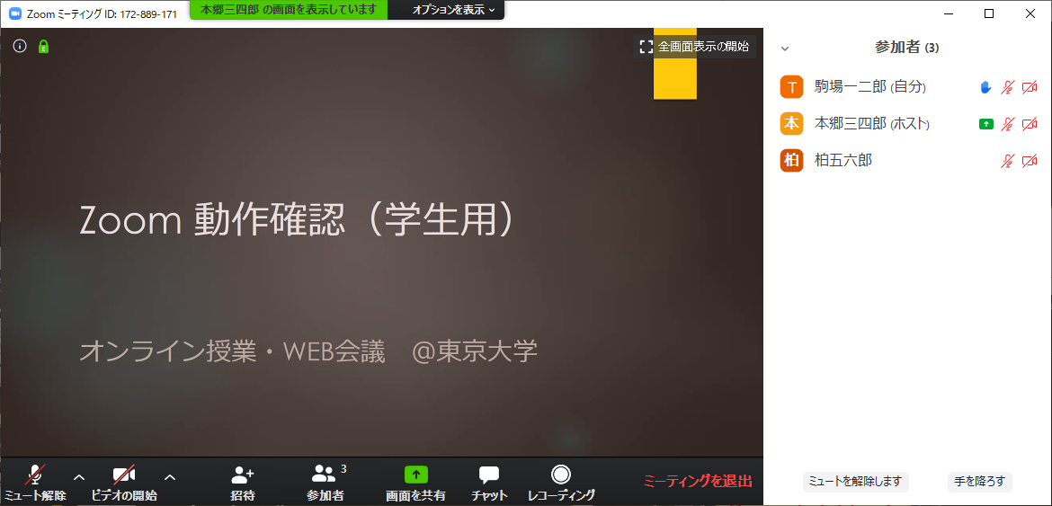
手の挙げ方
Windows/Macでは、コントロールツールバーの「参加者」をクリックすると、参加者ウィンドウが現れます。
「手を挙げる」をクリックして手を挙げます（同じところをクリックして降ろすこともできます）
Windows (Macもほぼ同じ）
①ここをクリック
②ここをクリック

Slide 21
画面共有方法
「画面共有」とは、スライドなどの資料を参加者全員に表示する機能です。
画面全体や指定したウィンドウ、ホワイトボードなどを共有することができます。
コントロールツールバーの「画面を共有」をクリックすることで共有する画面を選択できます。
「画面共有」をするには、主催者が画面の共有を許可する必要があります。

Slide 22
共有画面への書き込み
画面が共有されているときには、その画面に参加者が文字や図などを書き込むことができるように主催者が設定していることがあります。
（主催者が設定していなければ書き込めません）
書き込まれた内容は、参加者全員に表示されます。この機能は必要な時だけ使用しましょう。

Slide 23
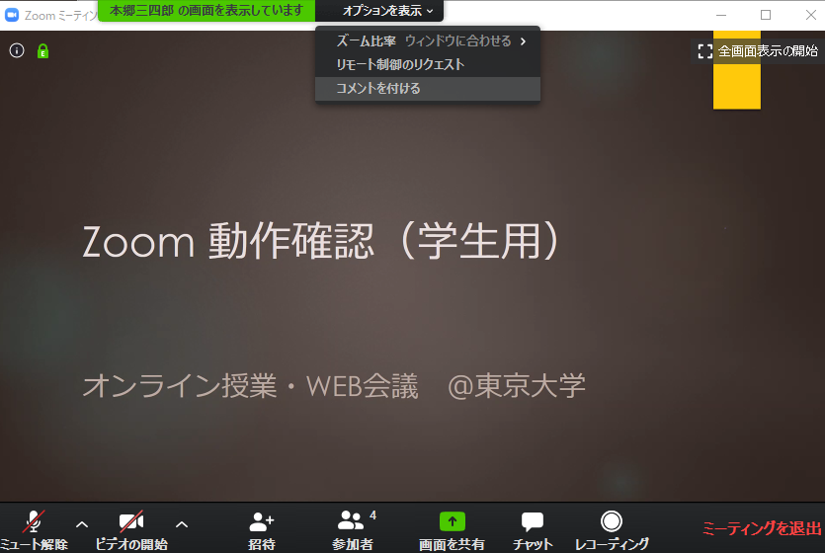
共有画面への書き込み
Windows (Macもほぼ同じ）
①ここをクリック
Windows/Macでは、「オプション表示」から、「コメントを付ける」を選びます。
描画ツールバーが表示されるので、使いたい機能を選んで書き込みます。
②ここをクリック

Slide 24
ブレークアウトルーム
Zoomには、一つのミーティングをさらに小部屋（ブレークアウトルーム）に分割し、グループごとの議論ができる機能があります。
ブレークアウトルームの設定は主催者が行います。
主催者が参加者をブレークアウトルームに割り当てる場合と、参加者が自分でどのブレークアウトルームに参加するかを選べる場合があります。（主催者の設定によります）

Slide 25
ブレークアウトルーム
Zoomには、一つのミーティングをさらに小部屋（ブレークアウトルーム）に分割し、グループごとの議論ができる機能があります。
ブレークアウトルームの設定は主催者が行います。
主催者が参加者をブレークアウトルームに割り当てる場合と、参加者が自分でどのブレークアウトルームに参加するかを選べる場合があります。（主催者の設定によります）

Slide 26
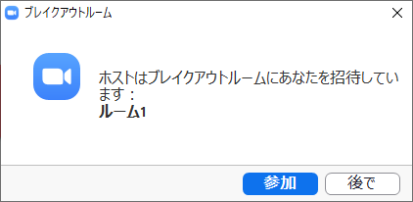
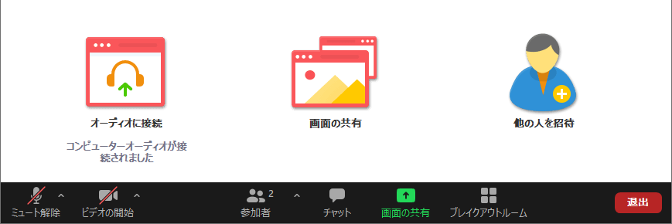
ブレークアウトルーム
主催者がブレークアウトルームに割り当てると、参加者には下図のように表示されます。「参加」をクリックして参加します。
参加者がブレークアウトルームを選択できるときには、下図のようにブレークアウトのメニューが表示されます。
ここをクリックして参加するブレークアウトルームを選択します。

